Slide 1
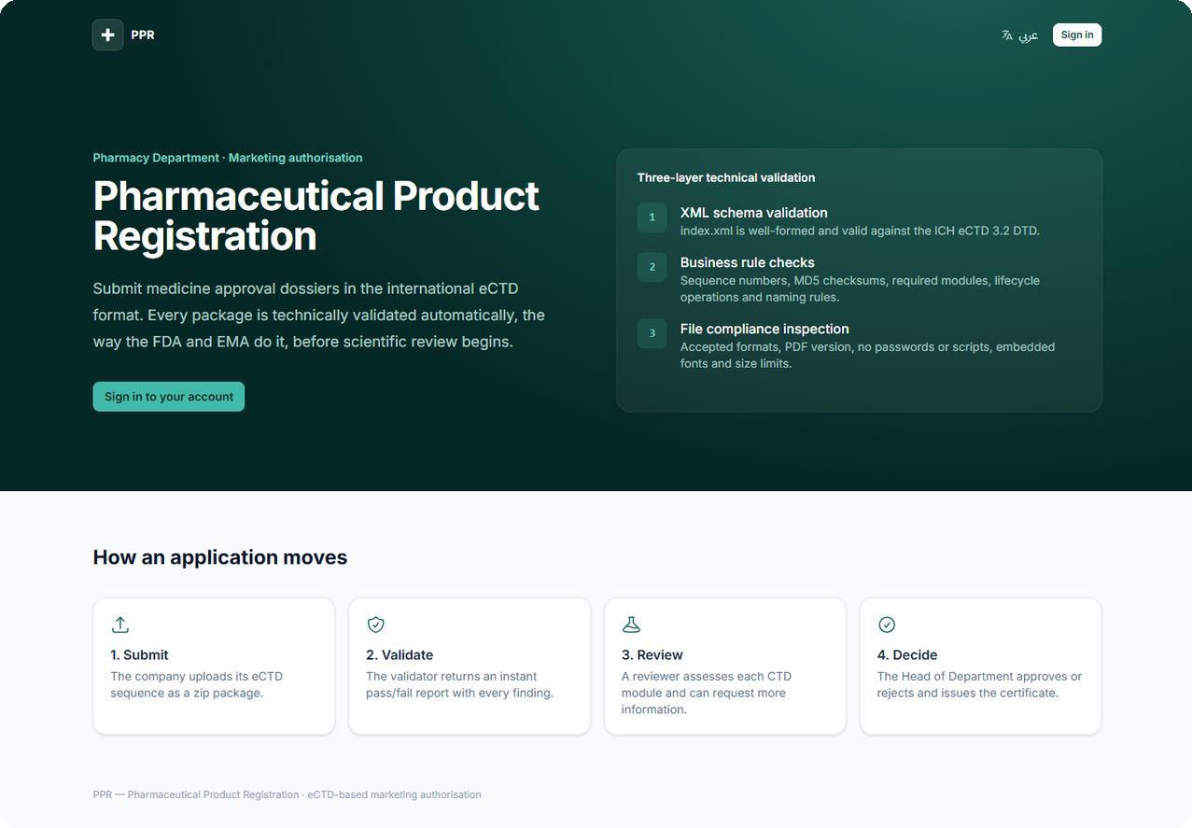
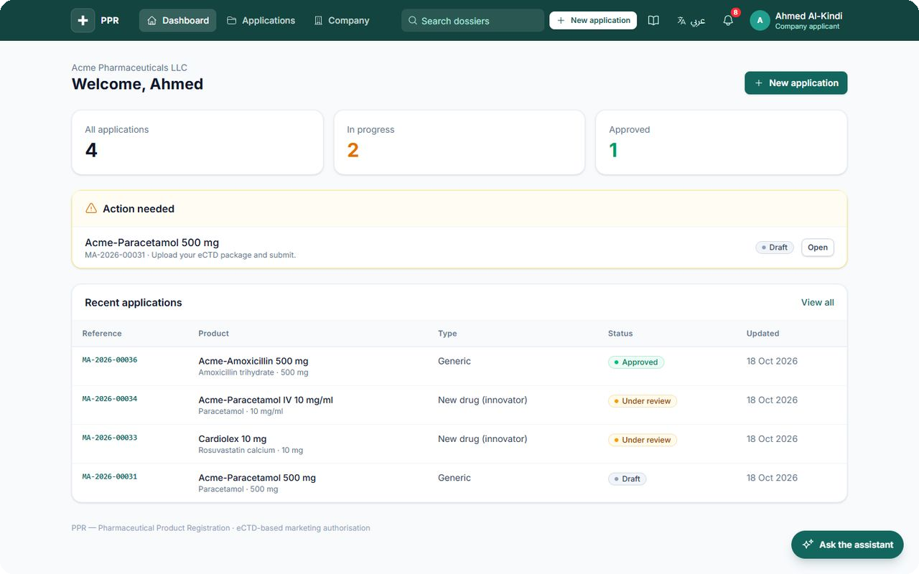
من الملف إلى الشهادة
دائرة الصيدلة · تسجيل المستحضرات الصيدلانية
نظام واحد للتقديم والتحقق الآلي من ملفات eCTD والمراجعة المتخصصة واتخاذ القرار، بالعربية والإنجليزية.
Electronic medicine approval system
Notes:
الافتتاح: يأخذ PPR طلب الدواء من رفع ملف eCTD حتى شهادة الموافقة في نظام ثنائي اللغة. الشاشات لقطات حقيقية من النموذج الأولي ببيانات تجريبية.

Slide 2
تظهر المشكلات بعد بدء المراجعة
المشكلة
03
02
01
لا يوجد سجل واحد
أدوات متفرقة
أخطاء تُكتشف متأخرًا
إثبات من قرر ماذا ومتى يعني إعادة بناء القصة يدويًا.
يتشتت التحقق والتقييم والاستفسارات والقرارات بين البريد والملفات وجداول البيانات.
تظهر المجاميع الاختبارية التالفة والملفات الناقصة وملفات PDF المقفلة أثناء المراجعة بدلًا من لحظة التقديم.
تتحقق FDA وEMA من كل ملف eCTD تقنيًا قبل المراجعة العلمية. ويجلب PPR الانضباط ذاته إلى الدائرة.
Notes:
اعرض المشكلة دون اختلاق أرقام: اكتشاف الأخطاء التقنية متأخرًا، وتشتت الأدوات، وغياب سجل تدقيق واحد.

Slide 3




أربع خطوات في نظام واحد
كيف يعمل
القرار
المراجعة
التحقق
التقديم
يوافق رئيس القسم أو يرفض، وتصدر شهادة ثنائية اللغة.
يقيّم مختص كل وحدة من وحدات CTD، ويمكن للمراجع الرئيسي طلب معلومات إضافية.
يعمل فحص تقني من ثلاث طبقات تلقائيًا ويبلّغ عن كل ملاحظة.
تنشئ الشركة الطلب وترفع تسلسل eCTD كملف مضغوط.
كل تغيير في الحالة يمر عبر آلة حالات واحدة: التحقق من الدور وتسجيل التغيير وإشعار المعنيين.
Notes:
عشر حالات للطلب في آلة حالات واحدة. لا تصل الحزمة إلى المراجع قبل اجتياز التحقق.

Slide 4
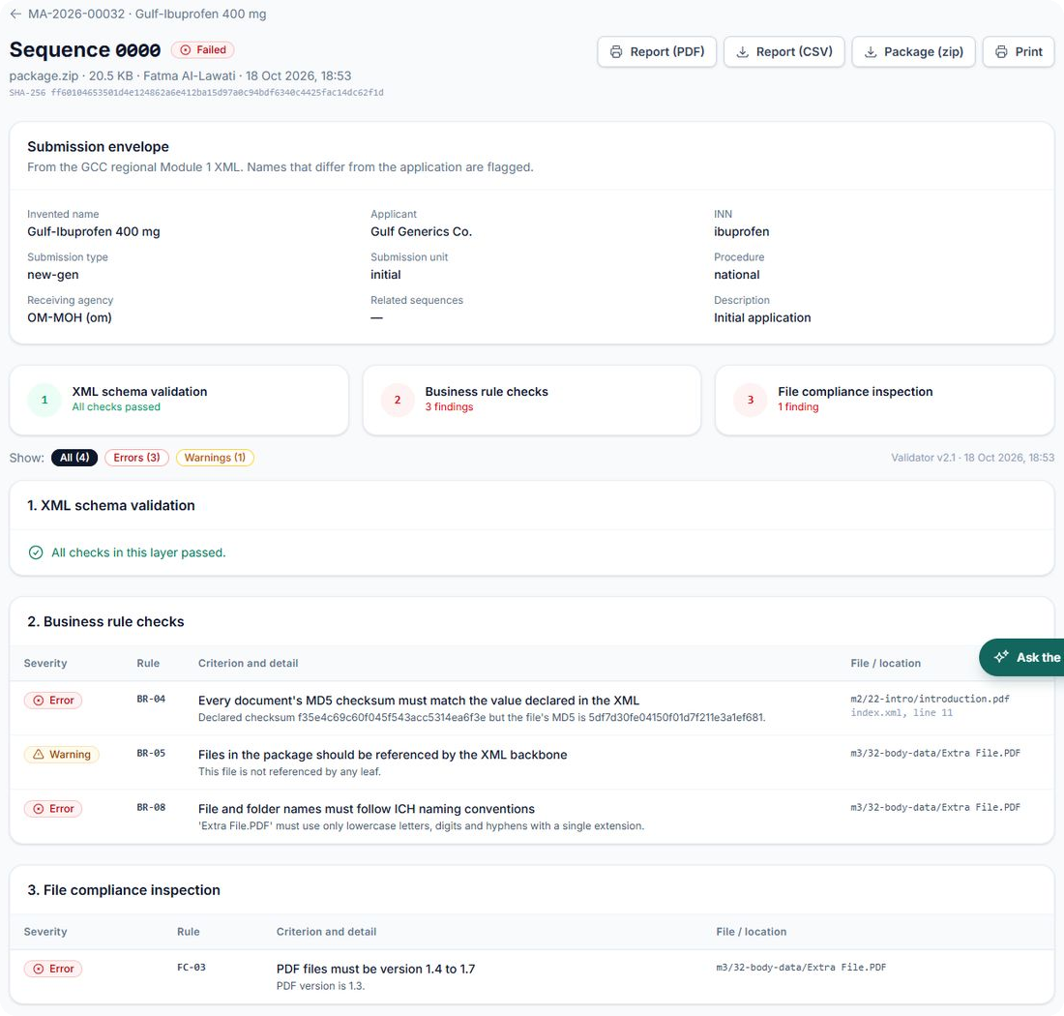
تُكتشف الأخطاء قبل أن يراها المراجع
التحقق الفني
مخطط XML
1
ملف index.xml والوحدة الأولى الإقليمية صالحان وفق تعريفات DTD.
قواعد العمل
2
المجاميع الاختبارية والمراجع والوحدات المطلوبة ودورة الحياة والغلاف الخليجي.
امتثال الملفات
3
ملف مضغوط آمن وملفات PDF غير مقفلة دون شيفرات، مع تضمين الخطوط وحدود الحجم.
Notes:
يجري التحقق وفق DTD الرسمي لـ ICH eCTD 3.2 ومعايير الوحدة 1 الخليجية الإصدار 1.5 مع غلاف موجّه إلى عُمان. تُصدَّر التقارير بصيغة CSV وPDF للطباعة، ويعمل التحقق في الإنتاج عبر مهمة خلفية.

Slide 5
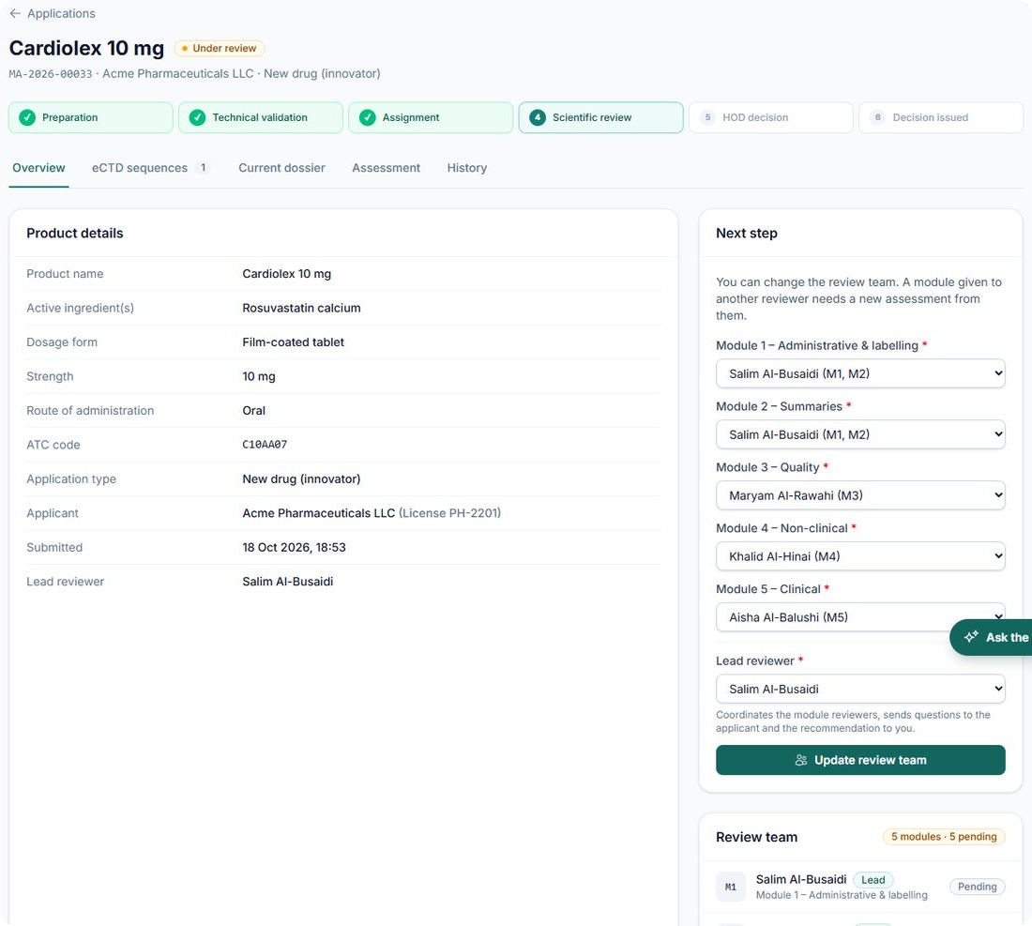
المختص المناسب لكل وحدة
المراجعة المتخصصة
تعيين تلقائي
تُسند كل وحدة إلى المراجع المؤهل الأقل عددًا من الوحدات النشطة.
يقودها مراجع رئيسي
يرسل الاستفسارات إلى مقدّم الطلب وتوصية الفريق.
القرار لرئيس القسم
الموافقة أو الرفض أو الإعادة إلى المراجع الرئيسي.
Notes:
يحدد رئيس القسم تخصصات المراجعين (M1 إلى M5). تتشكل الفرق تلقائيًا، ويكون التعيين اليدوي فقط عند غياب مراجع مؤهل لوحدة ما.

Slide 6
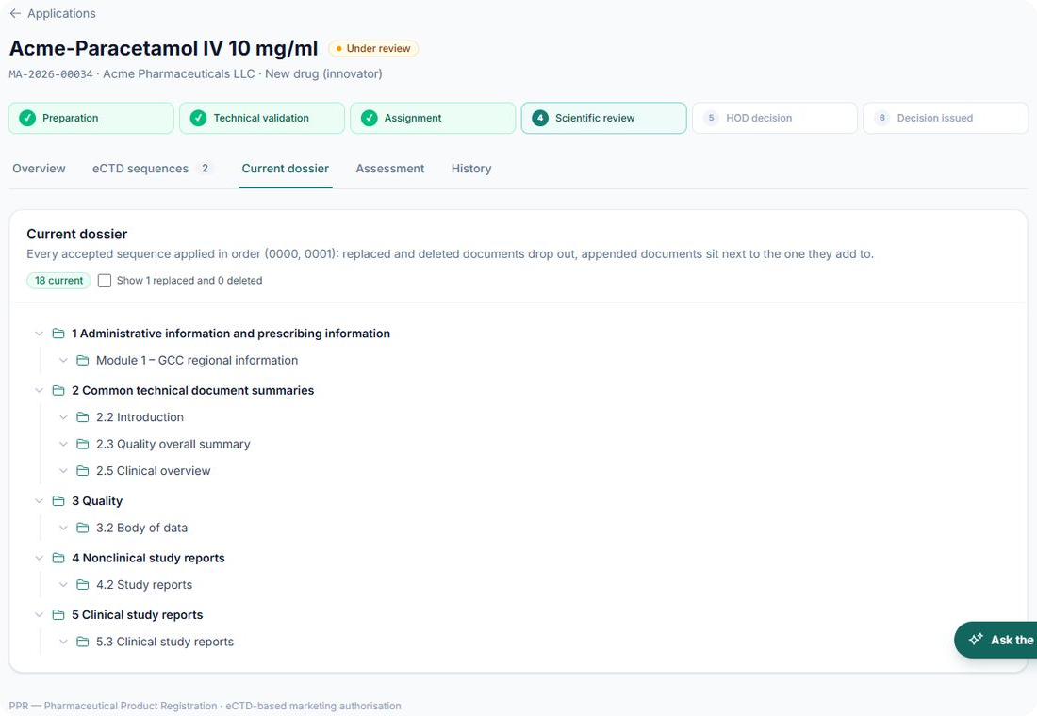
يرى المراجعون دائمًا الملف الحالي
أدوات المراجعة
الملف الحالي
تسقط المستندات المستبدلة والمحذوفة تلقائيًا.
ملاحظات مرتبطة بالصفحة
داخلية ولا تظهر لمقدّمي الطلبات.
بحث نصي كامل
عبر كل ملف يحق للقارئ فتحه.
الملف الحالي: كل تسلسل مقبول مطبّق بالترتيب.
مساعد الملف
إجابات مع إحالات إلى المستند والصفحة.
Notes:
كن صريحًا: الملاحظات مرتبطة بالصفحة وليست مرسومة على ملف PDF، وقرار استضافة نموذج المساعد ما زال مفتوحًا.

Slide 7
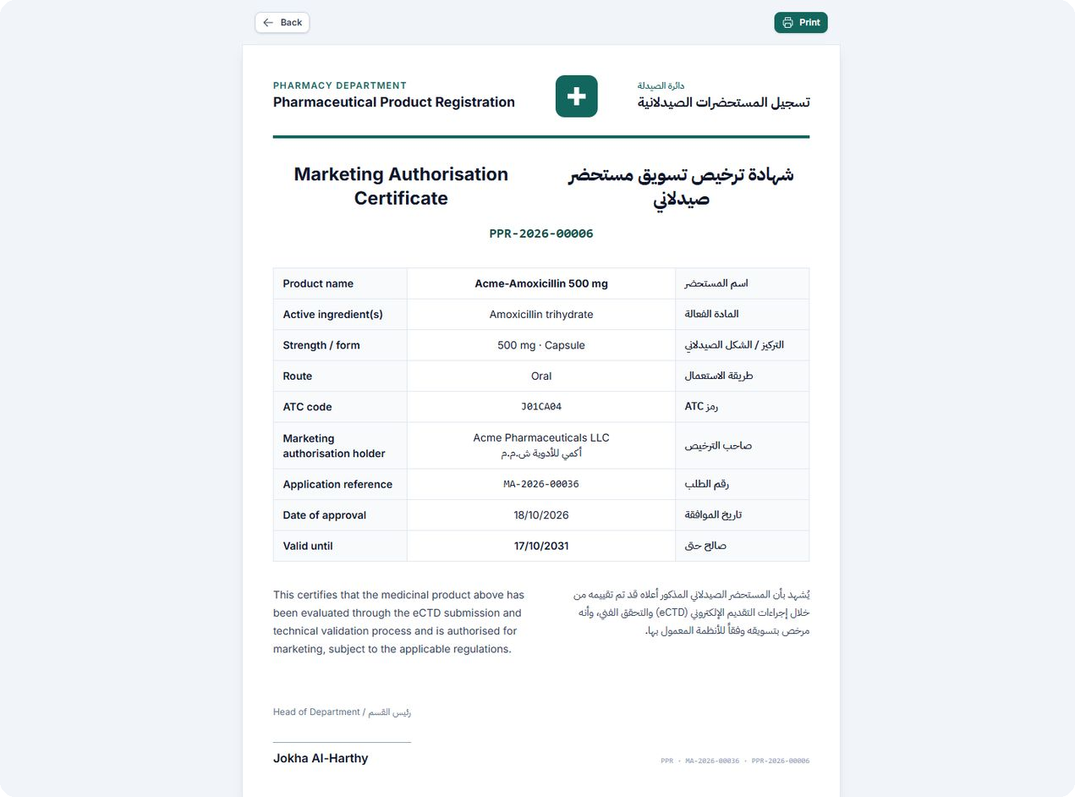
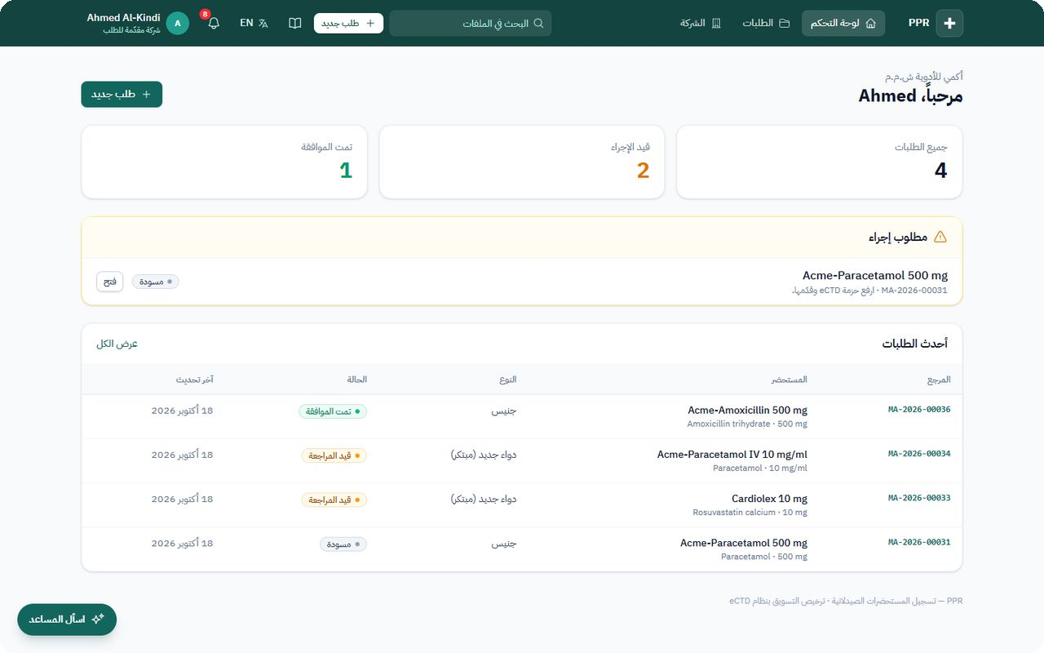
العربية والإنجليزية من البداية إلى النهاية
مصمم للمنطقة
تنعكس كل شاشة إلى تخطيط كامل من اليمين إلى اليسار، وتصدر عند الموافقة شهادة ثنائية اللغة بمدة صلاحية.
بيانات تجريبية
Notes:
الشهادة ولوحة التحكم ببيانات تجريبية وليست لمقدّم طلب حقيقي. قواعد الوحدة 1 الخليجية الإصدار 1.5 مع غلاف موجّه إلى عُمان (OM-MOH).

Slide 8
تحكّم ووضوح وملكية
ما تحصل عليه الدائرة
وضوح لمقدّمي الطلبات
02
جهد مراجعة أقل مهدرًا
01
كل ملاحظة مسماة مع القاعدة والملف والسطر وقابلة للتصدير.
لا تصل الملفات التي تحتوي أخطاء تقنية إلى المراجع.
مملوك للدائرة
04
سجل تدقيق واحد
03
بلا رسوم ترخيص، وتُجرى التعديلات داخليًا بسرعة.
من قرر ماذا ومتى في سجل واحد.

Slide 9
مبني ليُوثق به
2
12
10
149
لغتان بتخطيط كامل من اليمين إلى اليسار
مسار عمل في دليل التدريب
حالات للطلب في آلة حالات واحدة
اختبار آلي ناجح
يُسجَّل كل تغيير في الحالة مع المستخدم والوقت والملاحظة.
Notes:
149 اختبارًا و12 مسار عمل من تقرير إثبات المفهوم، وعشر حالات للطلب من الملخص التنفيذي. بروتوكول التأهيل (IQ/OQ/PQ) مسوّدة لم تُنفّذ بعد.

Slide 10






آمن وقابل للتدقيق بالتصميم
الأمان
استقبال آمن للحزم
صلاحيات حسب الدور
يمنع اجتياز المسارات والروابط الرمزية والملفات المشفرة أو الضخمة.
ترى الشركات ملفاتها فقط، والمراجعون فرقهم فقط.
سجل تدقيق كامل
تسجيل دخول محصّن
كل تغيير في الحالة مع المستخدم والوقت والملاحظة.
قفل الحساب وكلمات مرور من 12 حرفًا فأكثر ودخول موحد اختياري للموظفين.
ملاحظات مراجعة داخلية
مستندات محمية
لا تظهر لمقدّمي الطلبات أبدًا.
تنزيلات بعد فحص الصلاحية وتطبيق HTTPS وCSP.

Slide 11
مكمّل لأبرز الحلول في السوق
بجانب EXTEDO
EXTEDO EURS | PPR | القدرة
ليست ضمن EURS | ✓ | بوابة مقدّم الطلب والتقديم
✓ | ✓ | التحقق الفني من eCTD
غير مذكور | ✓ | مراجعة متخصصة لكل وحدة CTD
ليست ضمن EURS | ✓ | القرار والشهادة
غير مذكورة | ✓ | واجهة عربية
✓ | إثبات مفهوم | سنوات من الاستخدام الإنتاجي ومرجعية EMA
إذا أظهرت المقارنة المعيارية فجوات، يحتفظ PPR بسير العمل ويستدعي أداة تحقق من EXTEDO.
المصدر: PPR-CMP-001 v0.2. ما يخص EXTEDO ادعاءات من المورّد في مواد عامة؛ لم يُختبر البرنامج.
Notes:
قدّم PPR كحل مكمّل: يتحقق EXTEDO ويراجع داخل الجهة، بينما يدير PPR حالة التسجيل. أعداد عملاء EXTEDO ادعاءات من المورّد.

Slide 12
ما أُنجز وما هو قادم
خارطة الطريق
التجريبي والمرحلة 2
قبل التقديمات الفعلية
أُنجز
التسجيل الذاتي والدخول بخطوتين
جداول زمنية للمراجعة وشهادات برمز QR
الرسوم والتعديلات والتجديدات
مقارنة معيارية مع أداة تحقق مرجعية
تنفيذ التأهيل واعتماده
اعتماد ملفات DTD الخليجية الصادرة عن SFDA
تحديد مكان تشغيل نموذج المساعد
قواعد DTD الرسمي لـ ICH والوحدة 1 الخليجية 1.5
طابور تحقق في الخلفية
عرض الملف والبحث وواجهة API والدخول الموحد
Notes:
الصراحة بشأن المتبقي تبني الثقة: المقارنة المعيارية واعتماد التأهيل هما ما يفصل PPR عن قرار تشغيل قابل للدفاع عنه.

Slide 13
لنبدأ تجربة تشغيلية
3
2
1
جرّبه
أثبته
شاهده مباشرة
تدريب الموظفين بالدليل المدمج والبدء بمقدّمي طلبات مختارين.
تشغيل المقارنة المعيارية للتحقق وبروتوكول التأهيل.
جولة في كل دور بحسابات العرض التجريبي.
دائرة الصيدلة · تسجيل المستحضرات الصيدلانية
Pharmacy Department · PPR project team
Notes:
اختم بالطلب: الموافقة على عرض مباشر والمقارنة المعيارية وتجربة تشغيلية.

